Slide 1
WebRTC
이준범
Notes:
WebRTC를 발표하게된 이준범 입니다.

Slide 2
WebRTC란?
"Web Real-Time Communications"
별도의 소프트웨어 없이 음성, 영상, 텍스트, 파일 등의 데이터를 브라우저끼리 주고 받을 수 있게 만든 기술
WebRTC로 구성된 프로그램들은 별도의 플러그인이나 소프트웨어 없이 P2P 화상회의 및 데이터를 공유
Notes:
WebRTC는 웹 리얼타임 커뮤니케이션의 약자로 별도의 소프트웨어 없이 음성, 영상, 텍스트, 파일등의 테이터를 브라우저끼리 주고 받을 수 있게 만든 기술입니다.
또한 WebRTC는 구성된 프로그램들은 별도의 플러그인이나 소프트웨어 없이 P2P 화상회의 및 데이터를 공유할 수 있습니다.

Slide 3
통신 원리
MediaStream - 카메라와 마이크 등의 데이터 스트림 접근
RTCPeerConnection - 암호화 및 대역폭 관리, 오디오와 비디오의 연결
RTCDataChannel - 일반적인 데이터의 P2P 통신
Notes:
WebRTC P2P통신에 최적화 되어있습니다.
WebRTC의 여러가지 기술을 사용하는데 크게 3가지의 클래스에 의해서 실시간 데이터 교환이 일어납니다.
이 3가지 객체를 통해서 데이터 교환이 이뤄지며 알티씨 피어 커넥션들이
적절하게 데이터를 교환할 수 있게 처리해주는 과정을 시그널링이라고 합니다.

Slide 4
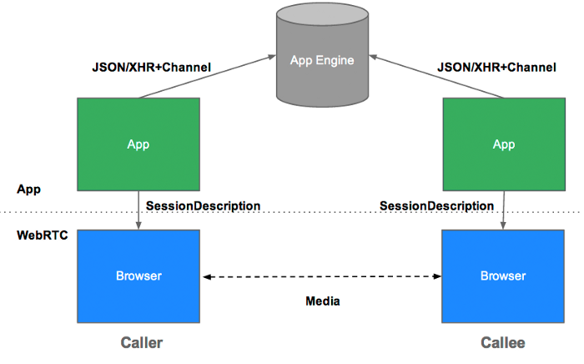
시그널링
Notes:
해당 그림은 시그널링을 하는 과정이며 피어 커넥션은 2명의 유저가 스트림을 주고 받는 것이므로 연결을 요청하는 콜러와 연결을 받는 콜리가 존재합니다.
콜러와 콜리가 통신을 하기 위해서는 중간 역할을 해주는 서버가 필요하고 서버를 통해 세션 디스크립션을 서로 주고 받아야합니다.

Slide 5
장점
Latency가 짧다.
별 다른 소프트웨어 없이 실시간 커뮤니케이션이 가능하다.
개발 시 진입 장벽이 낮다.
Notes:
WebRTC의 장점으로는 Latency가 짧습니다.
흔히 우리가 아는 인스타 라이브, 유튜브 스트리밍, 트위치 등은 RTMP를 사용하여 실시간 스트리밍을 합니다.
RTMP보다 WebRTC는 낮은 Latency를 가지고 있고 거의 지연 시간 없는 Real-Time 성향을 가지고 있습니다.
두번쨰로 별 다른 소프트웨어 없이 실시간 커뮤니케이션이 가능합니다.
웹/앱으로 방송을 키고 싶을 때 별도의 플러그인이나 미디어 송출 관련 소프트웨어 설치가 필요합니다.
세번쨰로 개발 시 진입 장벽이 낮습니다.

Slide 6
단점
크로스 브라우징 문제
STUN / TURN 서버 필요
Notes:
단점으로는 크로스 브라우징 문제가 있습니다.
WebRTC는 현제 크롬, 오페라, 파이어폭스 뿐만 아니라 안드로이드 iOS 등 브라우저, 앱에서 활용 가능합니다. 그러나 최신버전을 사용하지 않는 사용자는 사용이 불가능하다는 단점이 있습니다.
두번쨰로 STUN/ TURN 서버가 필요합니다.
P2P 통신을 위해서는 사용자의 IP주소를 알아야 합니다.
하지만 대부분의 사용자는 방화벽 등을 사용하고 다른 네트워크 상에서 연결이 이루어지기 위해서는 STUN/TURN 서버가 꼭 필요합니다

Slide 7
감사합니다.

